Slide 1

ЭЛЕКТРОННО-БИБЛИОТЕЧНАЯ СИСТЕМА ИЗДАТЕЛЬСТВА «ЛАНЬ»
http://e.lanbook.com

Slide 2
Основные принципы ЭБС:
обилие и многообразие учебной и научной литературы;
неограниченное количество пользователей;
доступ к ресурсам ЭБС в любое время;
возможность удалённого доступа из любого места, где есть Интернет;
отсутствие необходимости устанавливать дополнительное программное обеспечение или оборудование
библиотека СмолГУ

Slide 3

ЭБС издательства «Лань»
ЭБС включает в себя как электронные версии книг издательства «Лань» и других ведущих издательств учебной литературы, так и электронные версии периодических изданий по естественным,
техническим и гуманитарным наукам
библиотека СмолГУ

Slide 4
Основные характеристики ЭБС «Лань»
многообразие учебной и научной литературы;
удалённый доступ к ресурсам ЭБС;
возможность пользования «Личным кабинетом»;
широкие возможности работы с книгой: скачивание, распечатывание, цитирование, конспектирование, создание закладок и комментариев;
бесплатное пополнение пакетов;
появление книг в ЭБС до выхода их из печати;
подключение в рамках одного договора всего учебного комплекса
библиотека СмолГУ

Slide 5
Тематические коллекции книг ЭБС «Лань»
Математика
Физика
Теоретическая механика
Информатика
Биология
География
Экономика и менеджмент
Право. Юридические науки
Языкознание и литературоведение
Психология. Педагогика
Музыка и театр
Искусствоведение
Социально-гуманитарные науки
Художественная литература
библиотека СмолГУ

Slide 6
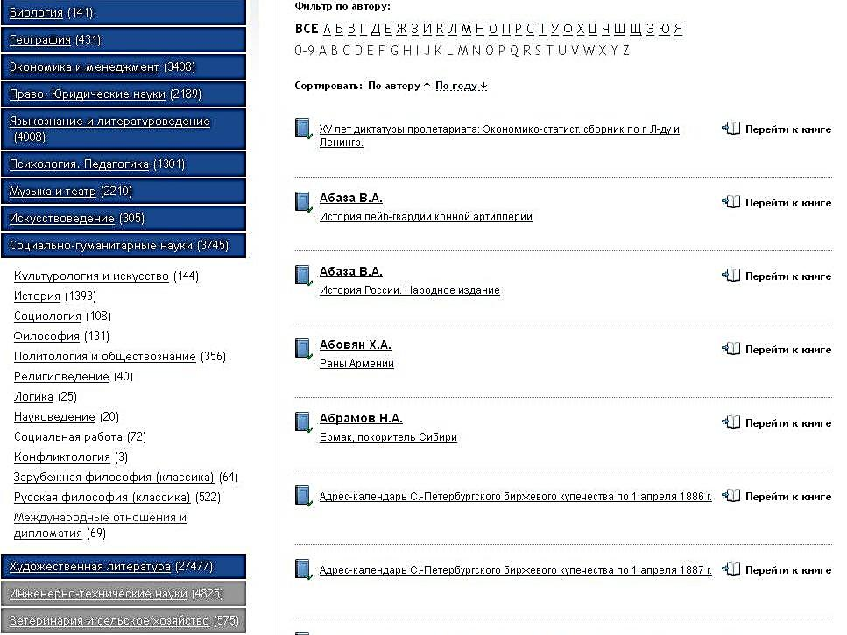
Тематические коллекции книг в подписке СмолГУ
Доступны полные тексты учебников тех тематических пакетов и издательств, которые обозначены синим цветом:
библиотека СмолГУ

Slide 7
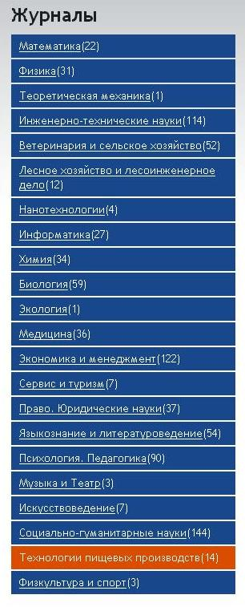
Тематические коллекции журналов ЭБС «Лань»
В данном разделе представлены научные журналы по естественным, техническим и гуманитарным наукам.
Вы можете воспользоваться системой поиска, позволяющей осуществлять поиск по названию журнала, статьи или контексту.
В подписке СмолГУ доступны журналы тех тематических пакетов и издательств, которые обозначены синим цветом.
библиотека СмолГУ

Slide 8
Поиск литературы в ЭБС «Лань»
Вы можете:
просмотреть все книги раздела
искать книгу по автору и заглавию
искать по полным текстам книг
воспользоваться функцией «Расширенный
поиск» для создания собственных параметров
поиска (поиск по области знаний, автору,
содержанию и т.д.).
библиотека СмолГУ

Slide 9
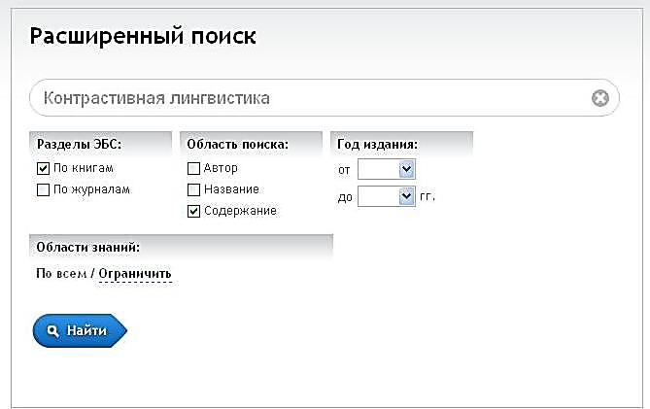
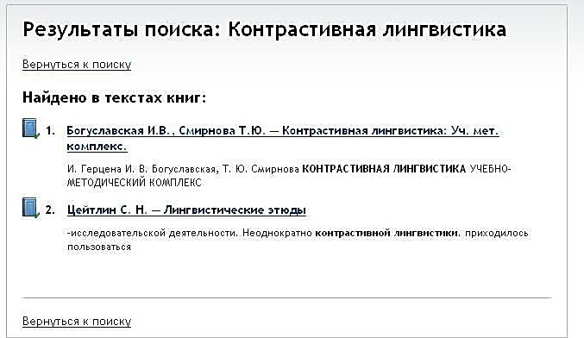
Расширенный поиск литературы в ЭБС «Лань» Поиск по содержимому документа
в строку поиска введите запрос
В разделе «Область поиска» поставьте флажок «Содержание»
нажмите «Найти»
поиск будет производиться по полным текстам книг (журналов)
библиотека СмолГУ

Slide 10
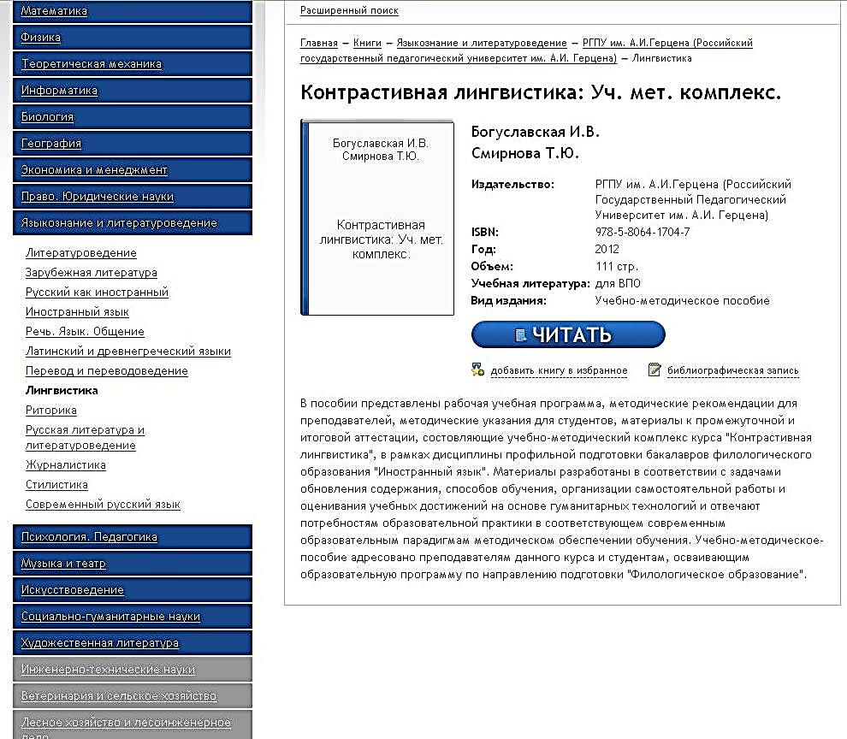
Работа с книгой
После выбора
необходимой книги из списка вы перейдете на страницу
с обложкой и выходными данными книги, а также аннотацией к ней и общей информацией об издательстве.

Slide 11
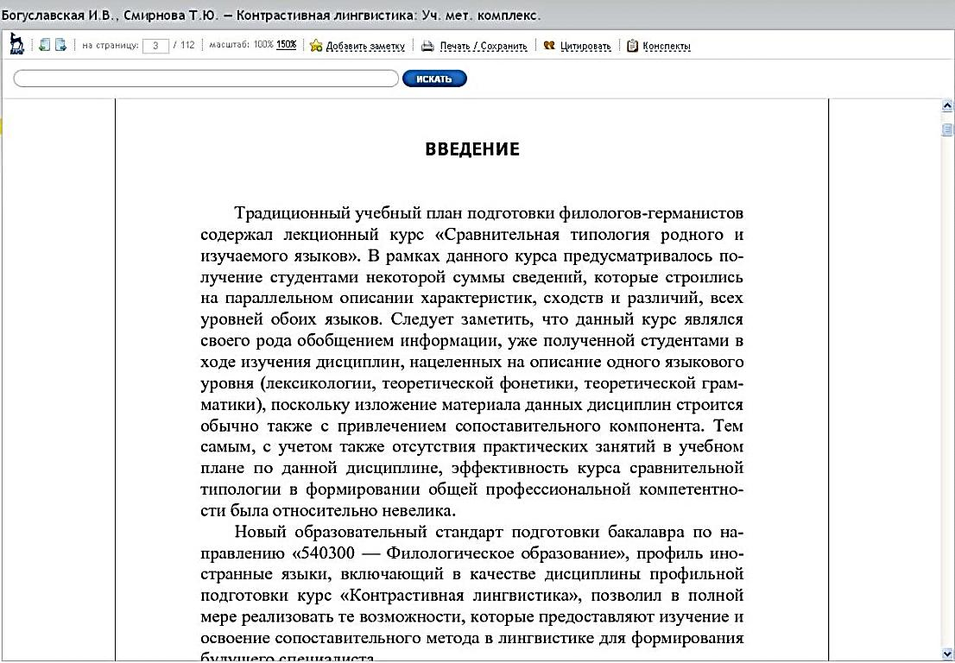
Работа с книгой
Электронная книга в ЭБС «Лань» выглядит как страница печатного
оригинала, которую можно сохранить или распечатать
(лимит скачивания - 10%).
Для цитирования текста и/или печати отдельных страниц выберите «сохранить/распечатать» и введите номера страниц
(не более разрешенного количества).
Возможности для пользователей:
конспектирование
цитирование
создание в книге закладок с комментариями (данные функции доступны в «Личном кабинете»)

Slide 12
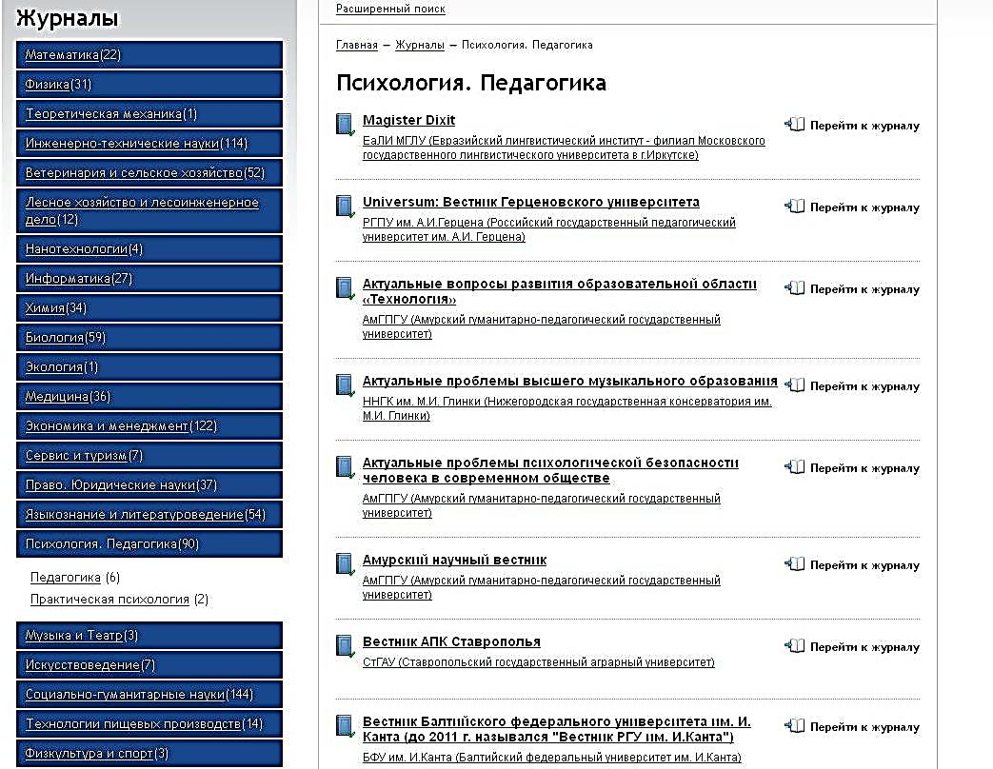

Работа с журналом
Аналогично работе с книгой Вы выбираете необходимый журнал и переходите на страницу с выходными данными, аннотацией и списком доступных выпусков.
библиотека СмолГУ

Slide 13
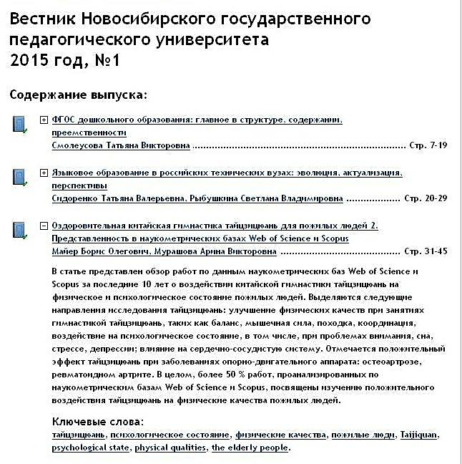
Работа с журналом
Каждая журнальная статья снабжена аннотацией.
библиотека СмолГУ

Slide 14
Личный кабинет
виртуальная книжная полка
заметки к книгам
закладки с комментариями
цитирование
конспектирование
удаленный доступ
библиотека СмолГУ

Slide 15
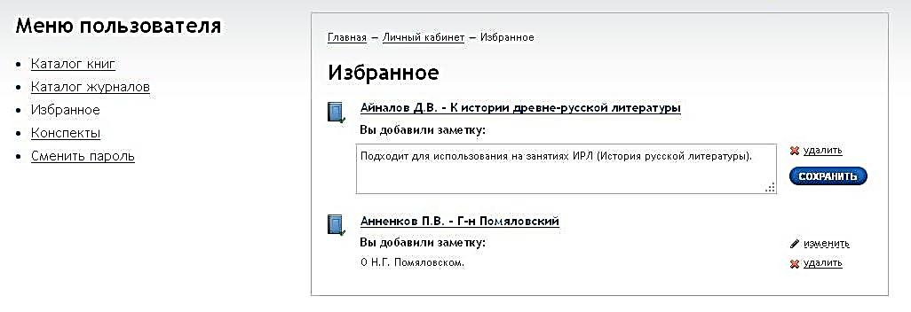
Виртуальная книжная полка
Для обеспечения дальнейшего оперативного доступа к найденной книге или её отдельным страницам добавьте её в «Избранное»
библиотека СмолГУ

Slide 16
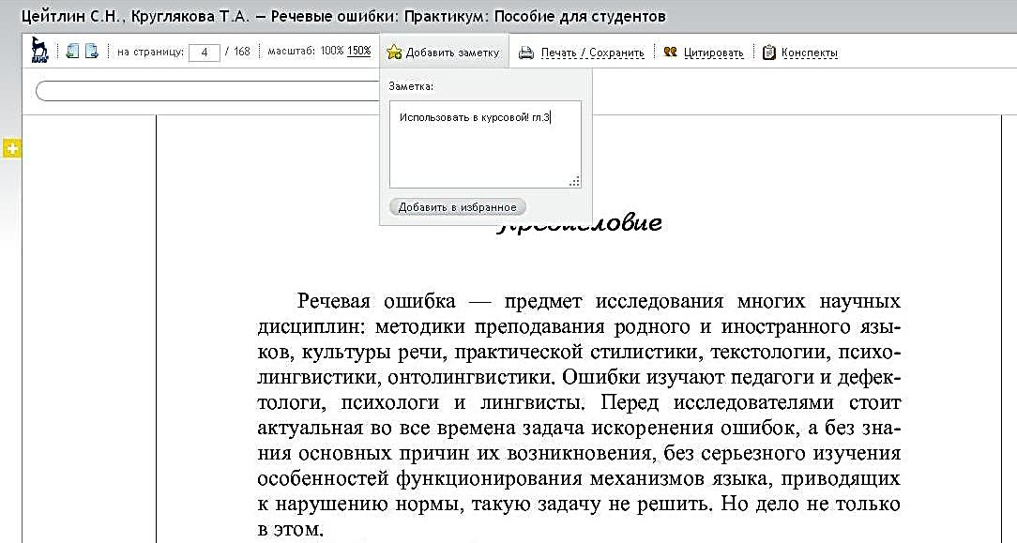
Заметки к книгам
Замечания и заметки по поводу использования найденной литературы можно создавать с помощью функции «Добавить заметку». Сохранённые заметки отображаются в «Избранном» с привязкой к конкретной книге.

Slide 17
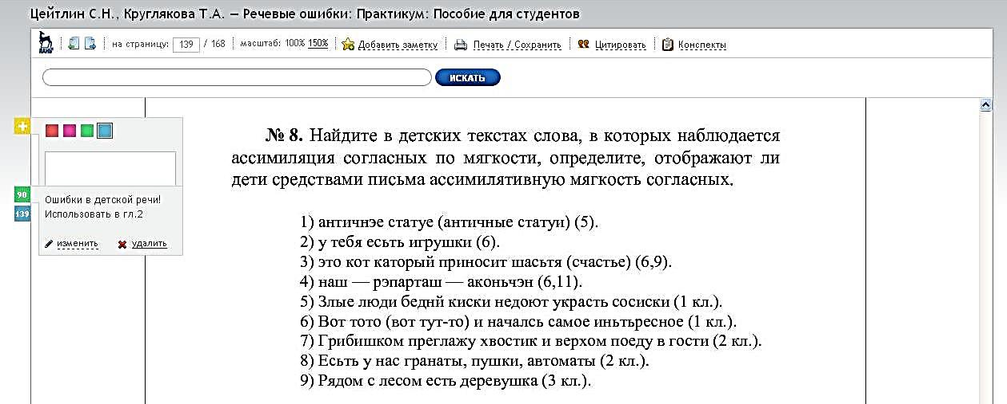
Закладки с комментариями
Для обеспечения оперативного доступа к важнейшим местам книги создавайте закладки, снабжая их необходимыми комментариями.
Закладки и комментарии сохраняются после закрытия.

Slide 18
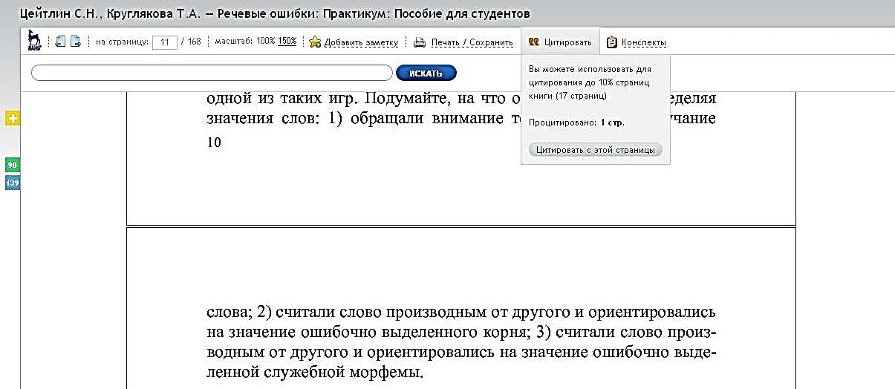
Цитирование
Процитируйте необходимый отрывок.
Лимит цитирования - 10% от страниц книги!
библиотека СмолГУ

Slide 19
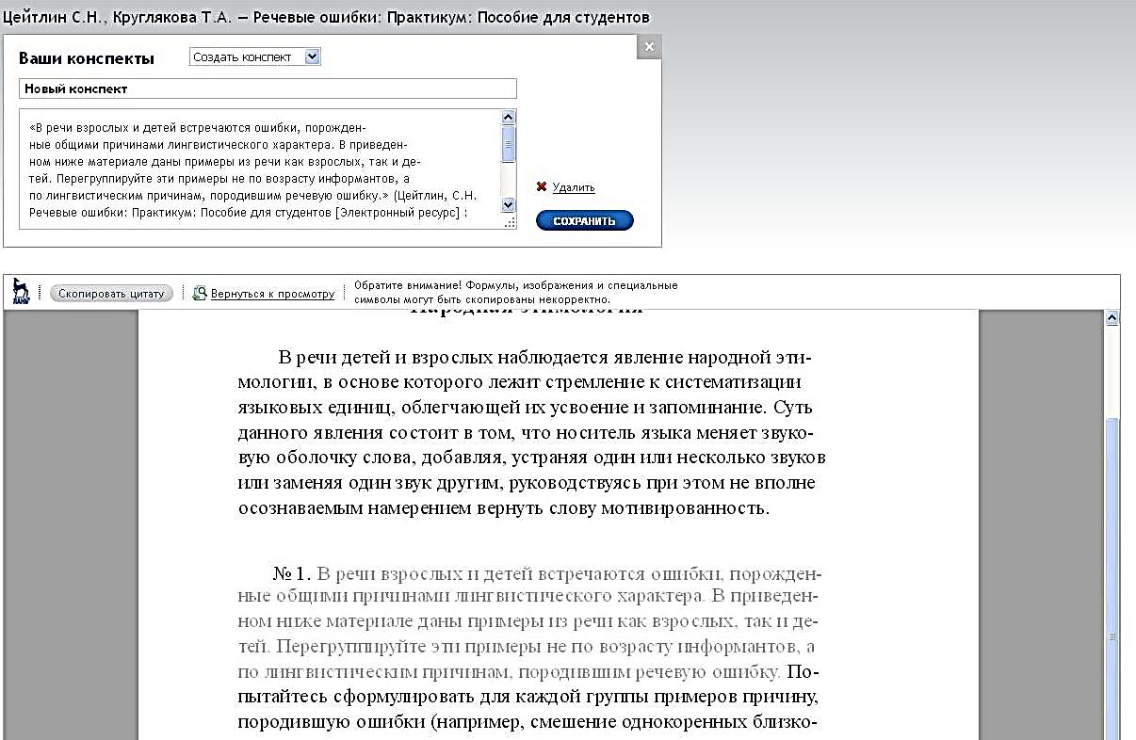
Конспектирование
В «Личном кабинете» выберите сервис «Конспект». Выделяйте и копируйте важные места книги в созданный Вами конспект.
библиотека СмолГУ

Slide 20
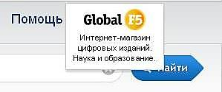
Global F5
Издательство «Лань» расширяет свои возможности
и представляет Вам новый проект:
Global F5 — уникальный интернет-магазин
с большим выбором электронных книг и журналов.
В одном ресурсе собраны книги и периодика ведущих
издательств учебной и научной литературы, а также
классическая литература.
Каталог ресурса постоянно пополняется новыми книгами
и журналами.
библиотека СмолГУ

Slide 21
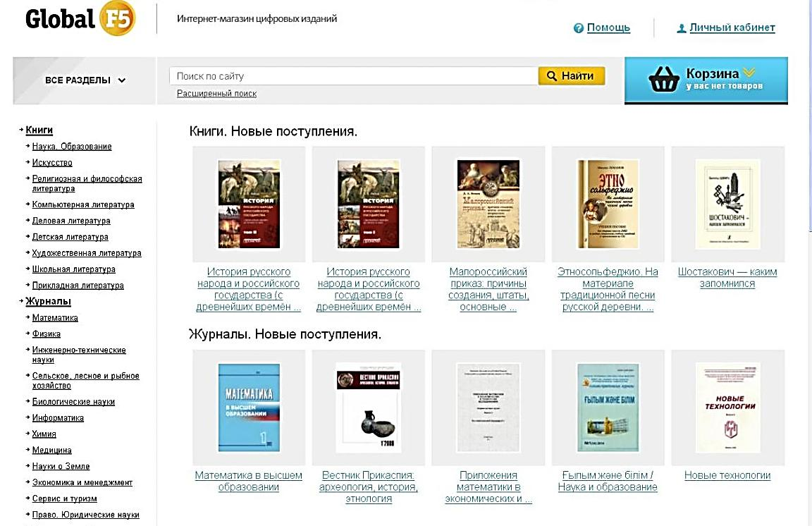
Global F5
Перейти в интернет-магазин цифровых изданий GlobalF5 можно по ссылке в правом верхнем углу. После перехода на страницу GlobalF5 общую информацию об использовании сервиса можно узнать по ссылке «Как пользоваться».
Общий вид
интернет-магазина
«Как пользоваться»
библиотека СмолГУ

Slide 22
МЫ ЖДЕМ ВАС!
Для регистрации в ЭБС обращайтесь в библиотеку СмолГУ
(3 этаж, отдел электронных ресурсов).
Вами будет создан личный кабинет пользователя с возможностью удаленного доступа по логину и паролю.
библиотека СмолГУ

Slide 23

Все виртуальные выставки, обзоры, обсуждения книг – на библиотечной странице сайта СмолГУ.
Наш телефон – 700-300
www.biblioteka.smolgu.ru
Презентация подготовлена библиотекарем ОЭР Богинской Д. С.
библиотека СмолГУ

